Slide 1

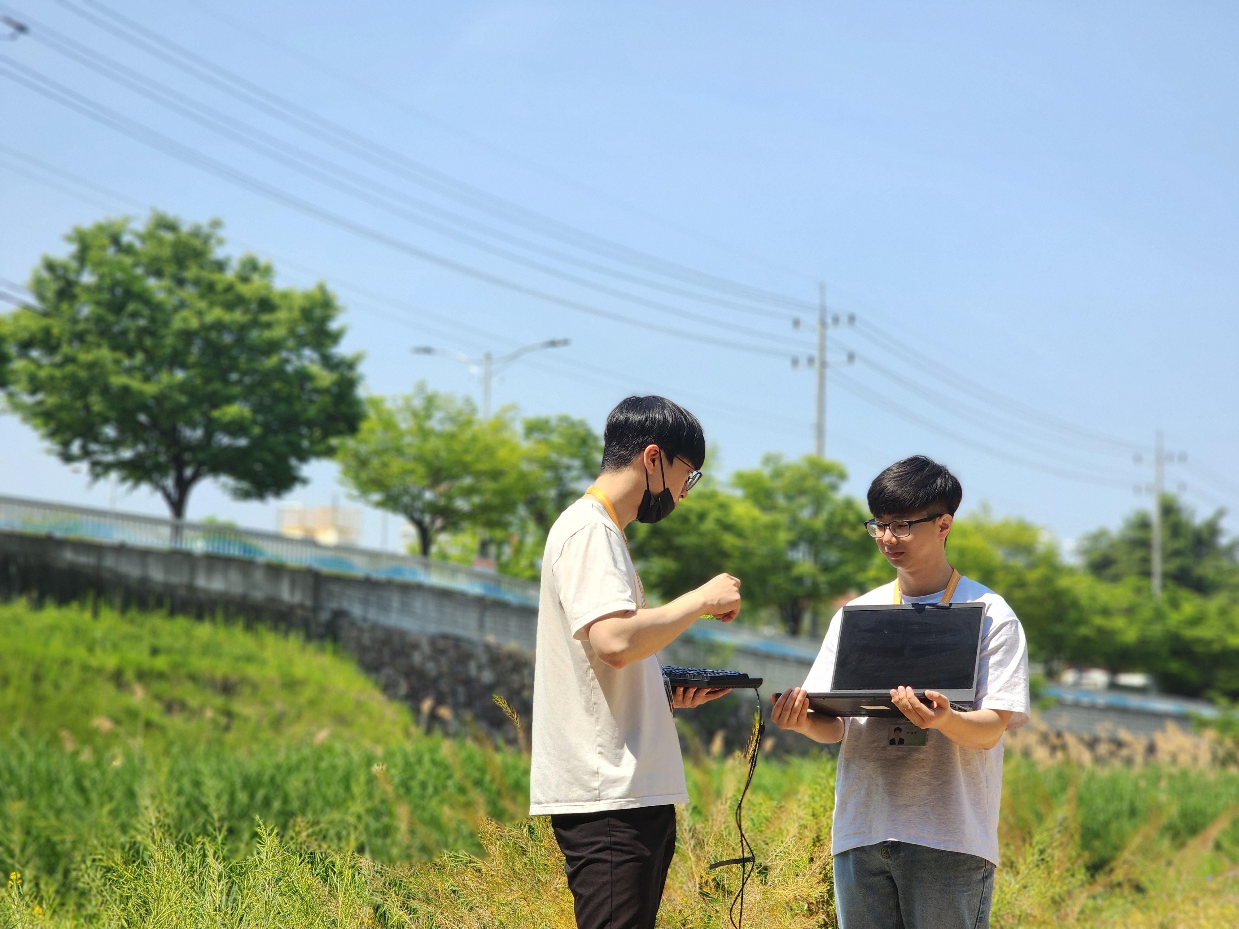
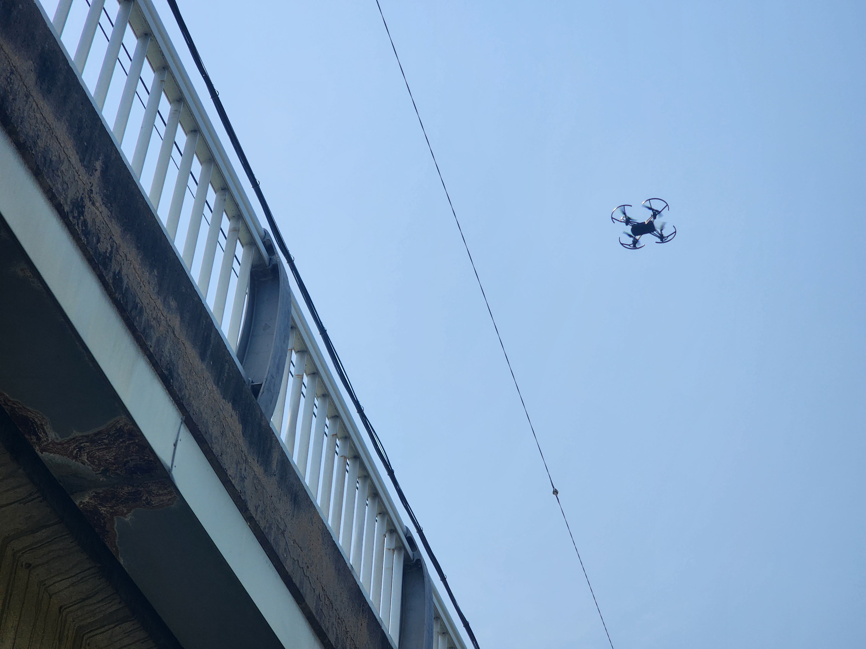
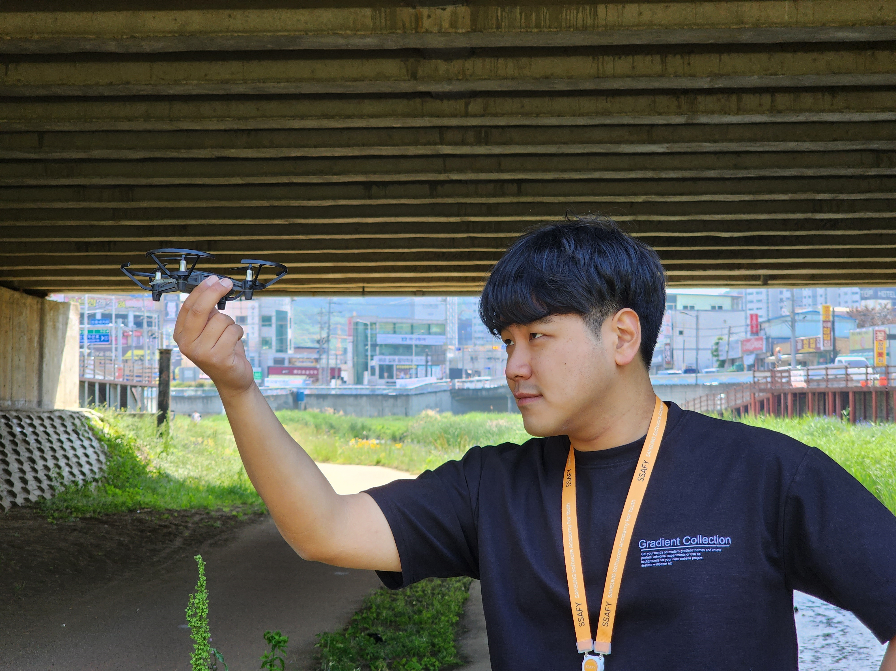
D202
AI 분석 모델을 장착한 드론과
분류 모델을 적용한 웹 서비스

Slide 2
INDEX
1
주제 선정 배경
2
기능 소개
3
영상 및 시연
4
기술 스택 및 팀원소개

Slide 3
01
주제 선정 배경

Slide 4
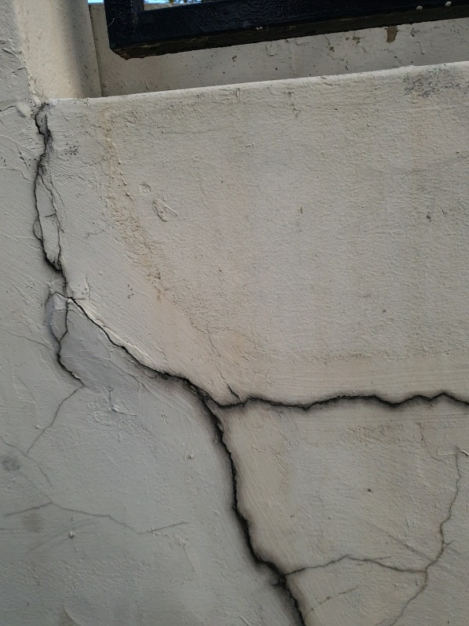
01. 주제 선정 배경
02. 기능 소개
03. 영상 및 시연
04. 기술 스택 및 팀원 소개
콘크리트 균열의 의미
콘크리트의 균열을
적게하는 방법은 있으나,
완전히 없애는 것은 불가능
사고 예방을 위한
균열 탐지가 중요
균열
건물 붕괴 예방을 위한 균열 탐지가 중요

Slide 5
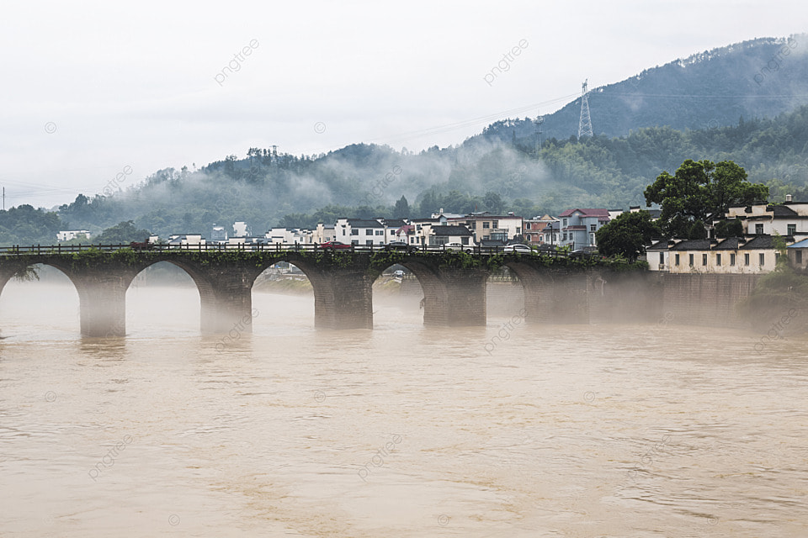
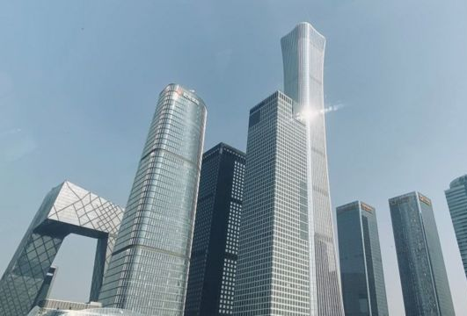


01. 주제 선정 배경
02. 기능 소개
03. 영상 및 시연
04. 기술 스택 및 팀원 소개
콘크리트 건축물 균열 탐지
고층
빌딩
교각
교각 및 고층 빌딩 등 접근이 위험한 지형에서 균열 감지

Slide 6
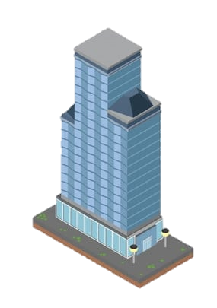
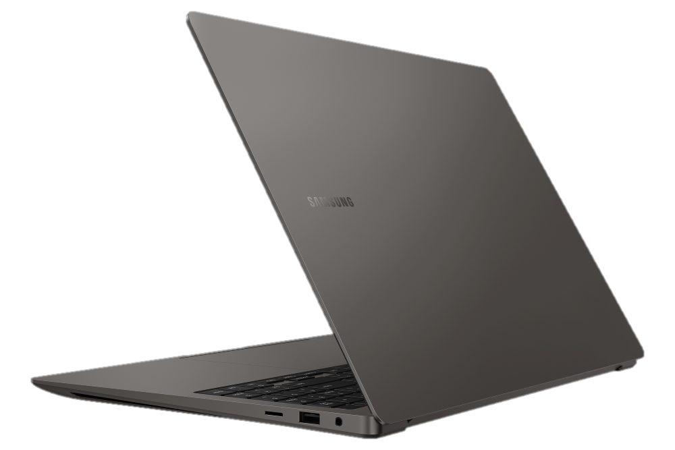
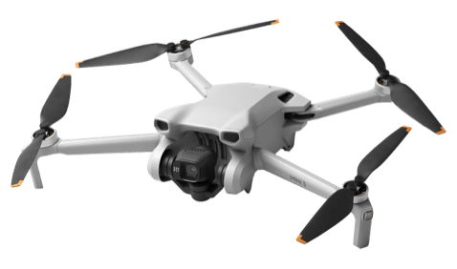

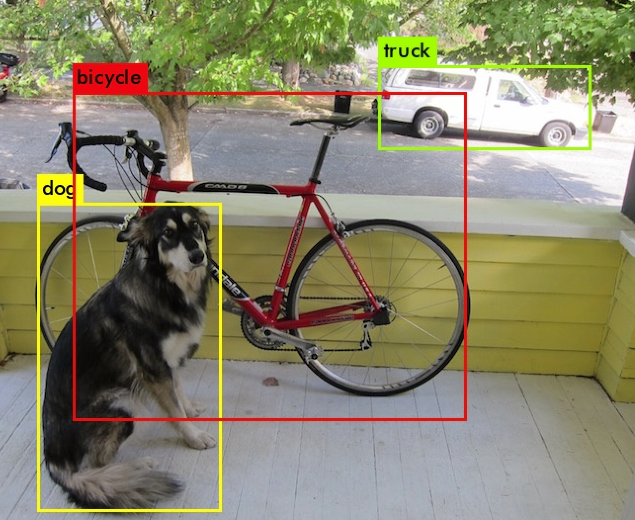
01. 주제 선정 배경
02. 기능 소개
03. 영상 및 시연
04. 기술 스택 및 팀원 소개
AI와 드론을 이용한 자동 검출
사진 자동 저장
AI 객체
자동 검출
드론 원격 조종 용 PC
AI 분석 모델 탑재 드론을 이용하여 객체 검출 시 사진 자동 저장

Slide 7


01. 주제 선정 배경
02. 기능 소개
03. 영상 및 시연
04. 기술 스택 및 팀원 소개
이미지 카테고리 자동 분류
이미지 파일 업로드
이미지 카테고리 분류
사진 및 경로 저장
이미지를 서버에 업로드 시 카테고리 자동 분류 후 DB 저장

Slide 8





01. 주제 선정 배경
02. 기능 소개
03. 영상 및 시연
04. 기술 스택 및 팀원 소개
추가 기능
이미지 파일 다운로드
위치기반 날씨 정보 제공
소셜 로그인 지원
비행 금지 구역
사용 편의성을 위한 추가 기능 제공

Slide 9
02
기능 소개

Slide 10
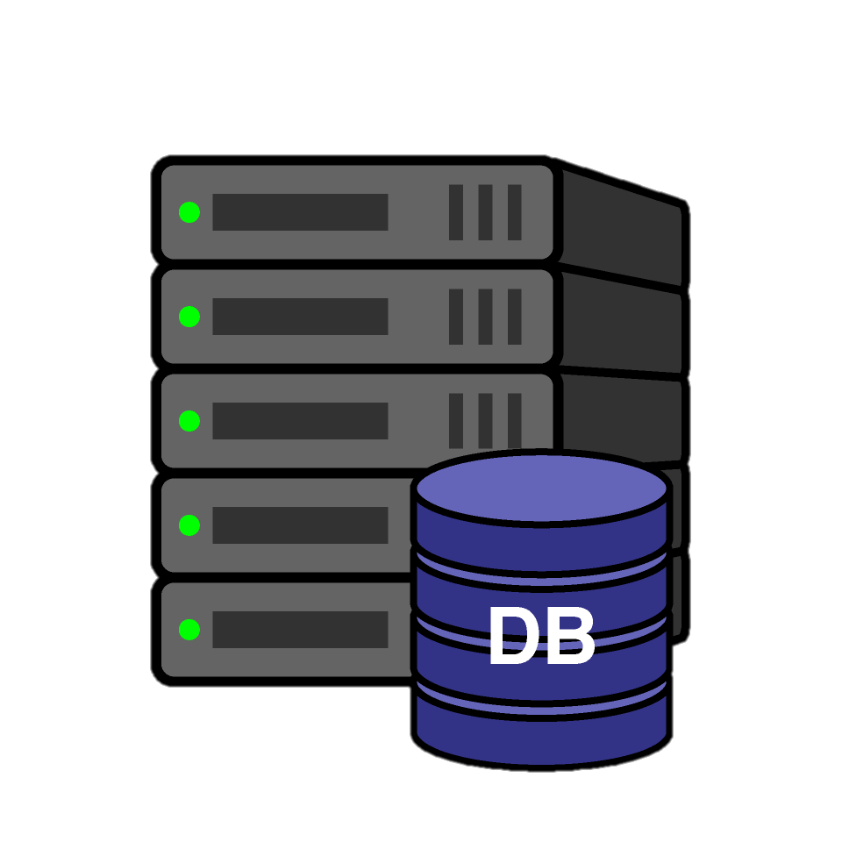


01. 주제 선정 배경
02. 기능 소개
03. 영상 및 시연
04. 기술 스택 및 팀원 소개
서비스 동작 구성도
균열 분류 후
카테고리 별로 저장
AI 객체 검출
사진 저장
드론 원격 조종
이미지 업로드
데이터 조회
균열 확인 및
다운로드
데이터 삽입, 삭제, 수정

Slide 11
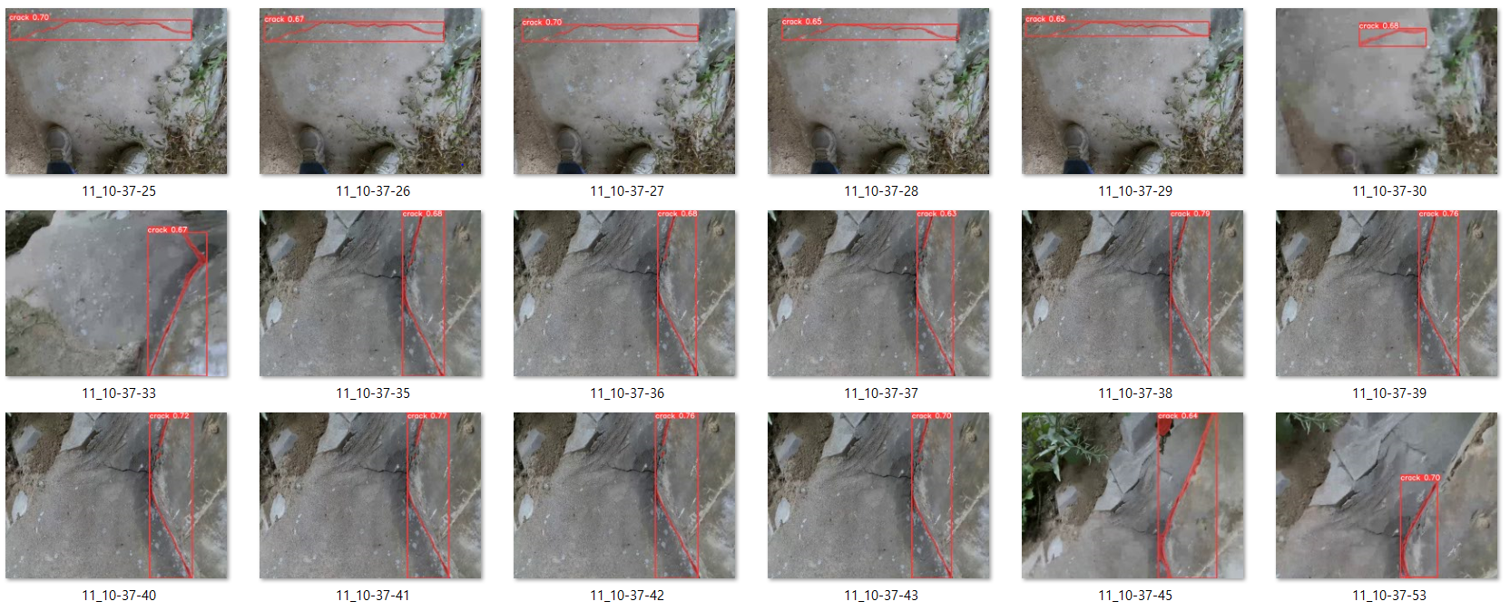
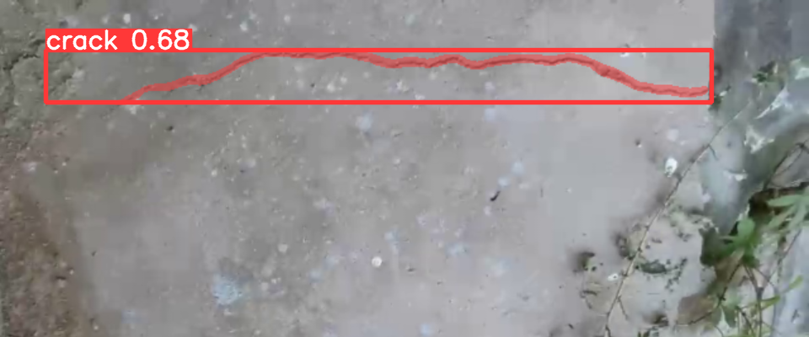
01. 주제 선정 배경
02. 기능 소개
03. 영상 및 시연
04. 기술 스택 및 팀원 소개
드론을 이용한 AI 객체 검출 및 사진 저장
드론에서 실시간으로 받아
객체 검출 중인 화면
실시간으로 객체 검출 시
폴더에 이미지가 저장

Slide 12
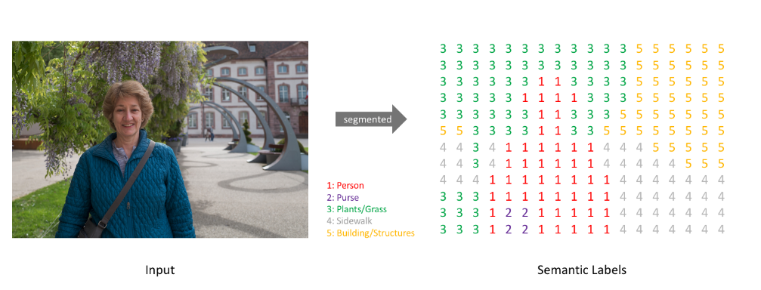
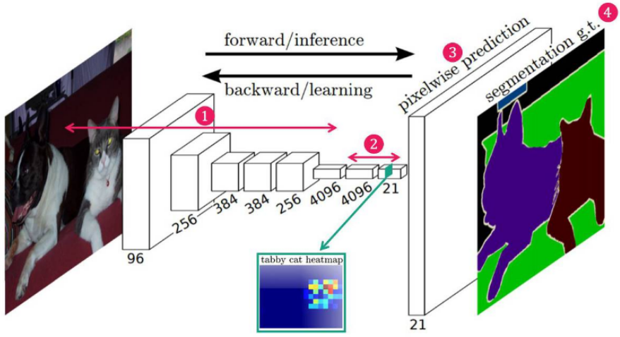
01. 주제 선정 배경
02. 기능 소개
03. 영상 및 시연
04. 기술 스택 및 팀원 소개
AI 객체 검출 과정
Layer feature
Output
Semantic Segmentation 객체 검출
Encoder
Down Sampling
Decoder
Skip Combining
한 개의 객체가 아닌 여러 개의 객체 검출
Instance Segmentation 객체 검출

Slide 13
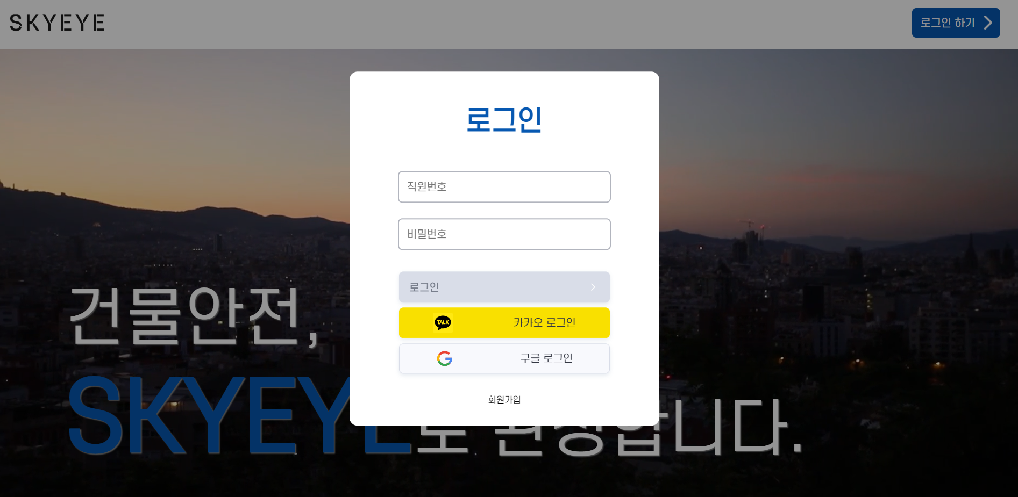
01. 주제 선정 배경
02. 기능 소개
03. 영상 및 시연
04. 기술 스택 및 팀원 소개
소셜 로그인 지원
구글, 카카오 소셜 로그인 지원

Slide 14
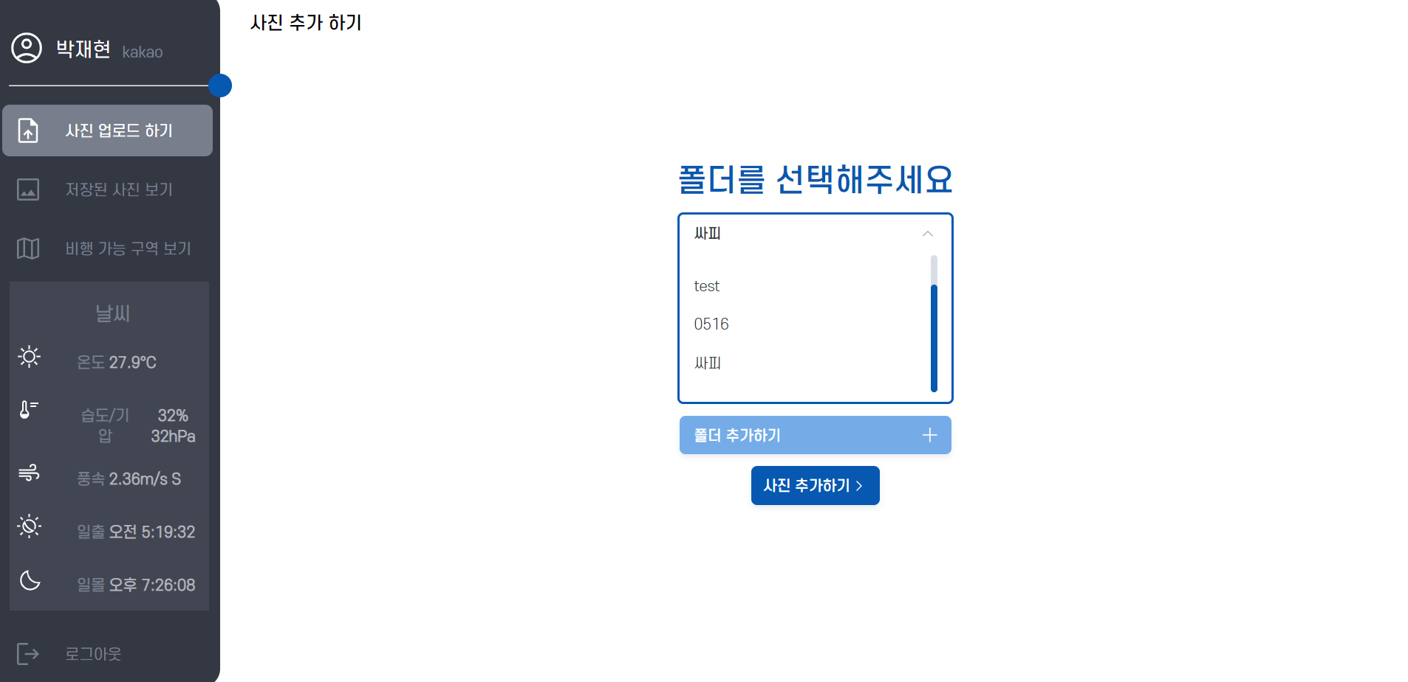
01. 주제 선정 배경
02. 기능 소개
03. 영상 및 시연
04. 기술 스택 및 팀원 소개
폴더별로 저장
폴더별 관리로 촬영지(건물 혹은 교각 이름 별) 구분 저장

Slide 15
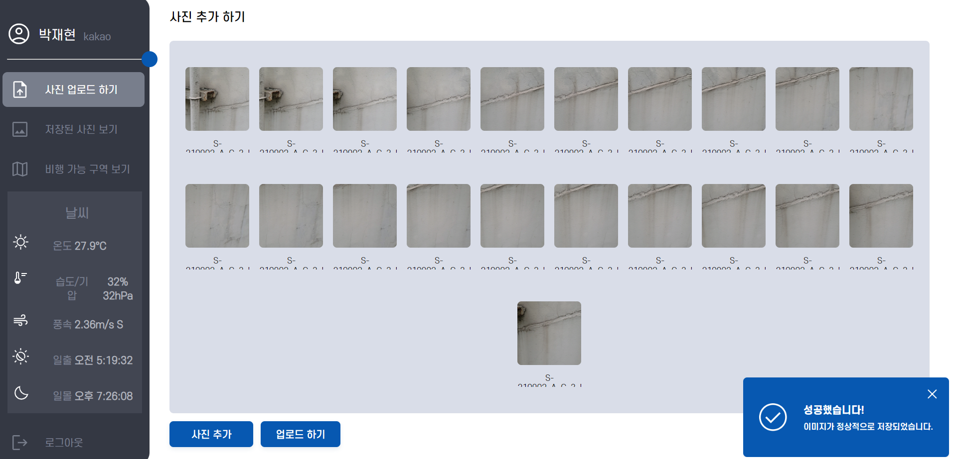
01. 주제 선정 배경
02. 기능 소개
03. 영상 및 시연
04. 기술 스택 및 팀원 소개
균열 이미지 업로드 - 1
Flask 서버로 전송하여 균열 분류 진행 후 원격 서버에 저장

Slide 16
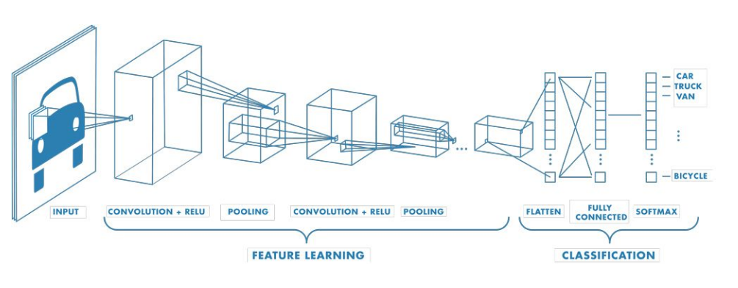
01. 주제 선정 배경
02. 기능 소개
03. 영상 및 시연
04. 기술 스택 및 팀원 소개
드론을 이용한 AI 객체 검출 및 사진 저장
4개의 Dence layer로 구성된 Sequential Network Define하여 Model을 학습
- Optimizer Model은 ‘Relu’ 사용

Slide 17
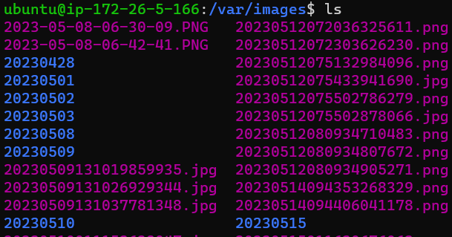
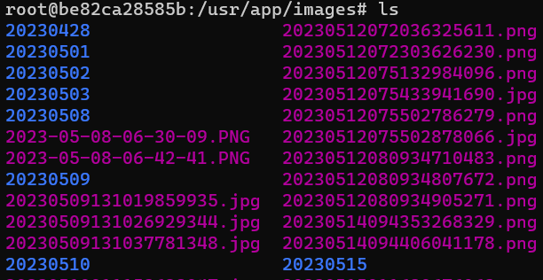
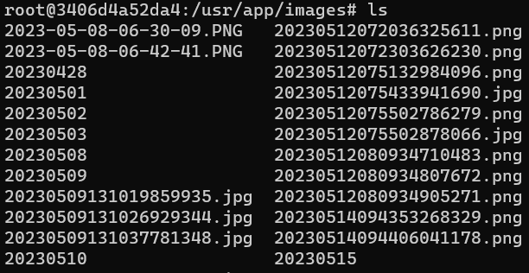
01. 주제 선정 배경
02. 기능 소개
03. 영상 및 시연
04. 기술 스택 및 팀원 소개
균열 이미지 업로드 - 2
Ubuntu 내부 저장소
Spring Server
Flask Server
Docker Server와 Container간 Volume Mount 를 이용한 이미지 파일 공유
컨테이너 재 빌드 후 배포 시 이미지 파일 유지

Slide 18
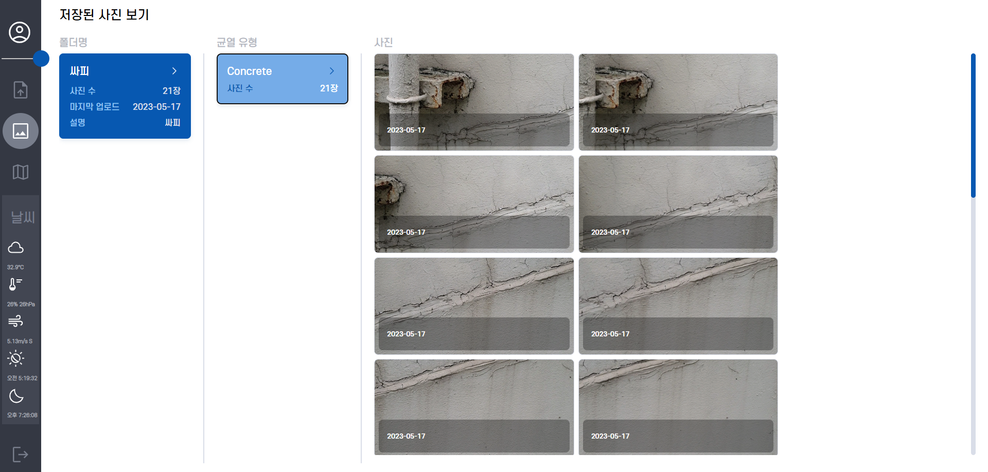
01. 주제 선정 배경
02. 기능 소개
03. 영상 및 시연
04. 기술 스택 및 팀원 소개
균열 이미지 업로드 - 2
균열 유형별 조회 가능 및 균열 정보 수정, 사진 다운로드 지원

Slide 19
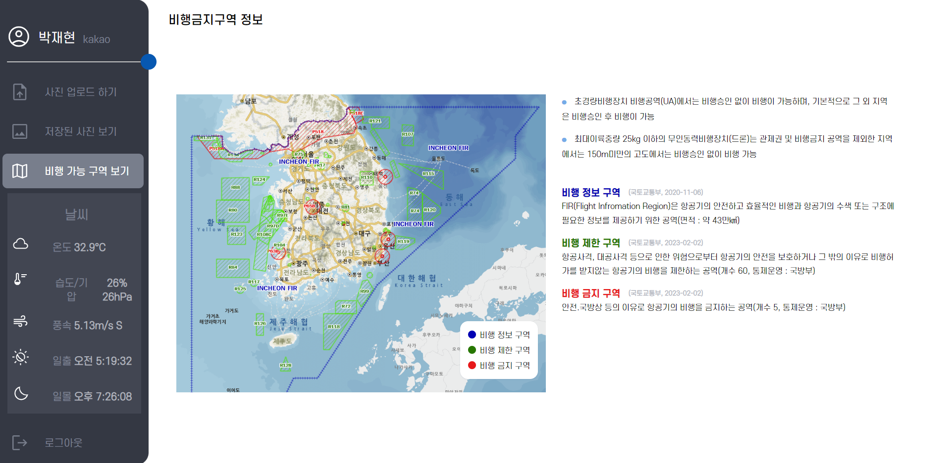
01. 주제 선정 배경
02. 기능 소개
03. 영상 및 시연
04. 기술 스택 및 팀원 소개
드론을 이용한 AI 객체 검출 및 사진 저장
비행 금지 구역 데이터와 위치기반 날씨 정보 제공

Slide 20
03
영상 및 시연

Slide 21

SKYEYE
영상 시청

Slide 22

시연
SKYEYE

Slide 23
04
기술 스택
및 팀원 소개

Slide 24




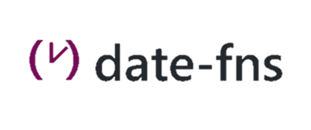





























01. 주제 선정 배경
02. 기능 소개
03. 영상 및 시연
04. 기술 스택 및 팀원 소개
Front-End
AI
Drone
Back-End
CI/CD
ETC

Slide 25
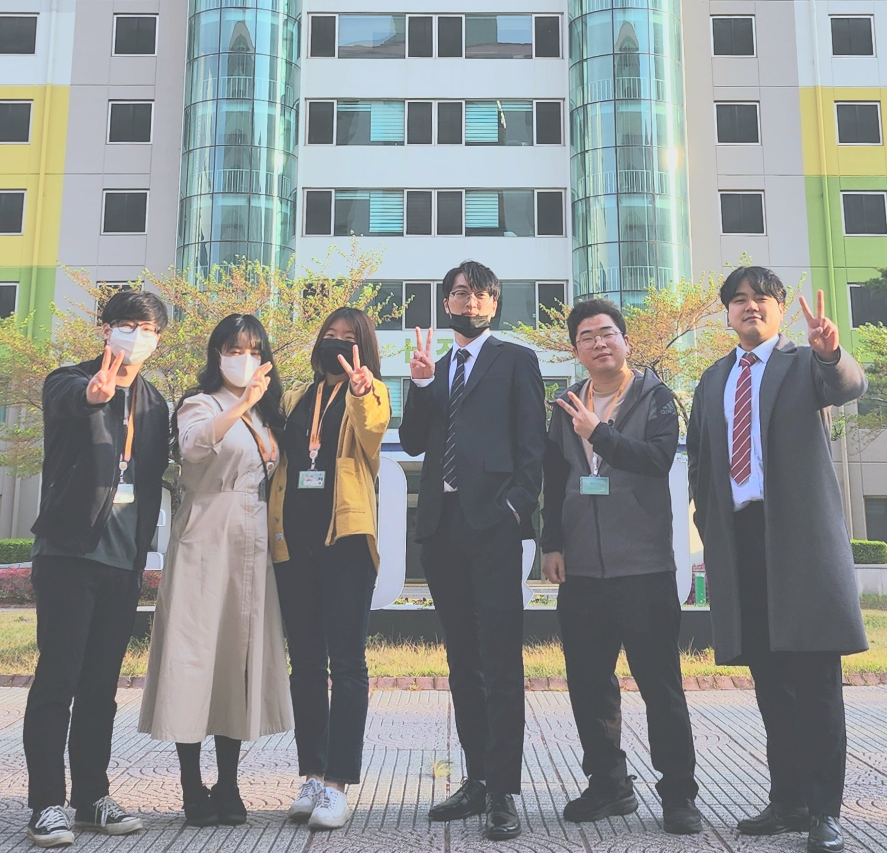
01. 주제 선정 배경
02. 기능 소개
03. 영상 및 시연
04. 기술 스택 및 팀원 소개
87.9%
이효진
강모현
99.9%
Back-end (Spring boot)
Front-end
Meeting minutes manager
Team Leader
AI Developer
Back-end (Flask)
91.1%
양서정
이병수
90.6%
Front-end
UI/UX
Deputy Team Leader
Front-end
83.2%
박성환
박재현
77.7%
Back-end (Spring boot)
CI/CD
NIGNX
Back-end (Spring boot)
JWT
OAuth2

Slide 26
Question
And Answer

Slide 27
Thank U
For
Watching

